Slide 1

CHÀO MỪNG CÁC EM ĐẾN VỚI TIẾT HỌC

Slide 2








GẤU CON HAM ĂN

Slide 3






Đáp án nào dưới đây thể hiện đường cong
A.
B.
C.
D.

Slide 4

Đáp án nào dưới đây thể hiện
đường thẳng
A.
B.
C.
D.

Slide 5

Đáp án nào dưới đây thể hiện
đường gấp khúc
A.
B.
C.
D.

Slide 6

Đây là
…..
E
G
Đường cong EG
Đoạn thẳng
EG
Đường gấp khúc
EG
Đường thẳng
EG

Slide 7


Đáp án nào sau đây thể hiện ba điểm thẳng hàng:
M
N
B.
A.
M
N
P
P
C.
D.
P
N
P
M
M
N
Notes:
Thầy cô bấm vào chữ cái

Slide 8

LUYỆN TẬP CHUNG
(Tiết 1)

Slide 9




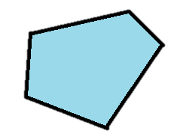


1
Chỉ ra các mảnh bìa hình tứ giác trong hình sau:
7
1
4
11
5
9
2
3
8
10
6

Slide 10

2
Nêu tên ba điểm thẳng hàng trong hình sau (dùng thước thẳng để kiểm tra):
A
O
E
B
C
D
A, E, C là ba điểm thẳng hàng
B, C, D là ba điểm thẳng hàng
A, O, B là ba điểm thẳng hàng
O, E, D là ba điểm thẳng hàng

Slide 11
3
a) Đo và tính độ dài đường gấp khúc ABCD sau:
C
D
4
?
cm
?
cm
7
A
B
?
5
cm
Bài giải
Độ dài đường gấp khúc ABCD là :
4 + 5 + 7
= 16 (cm)
Đáp số: 16 cm.

Slide 12
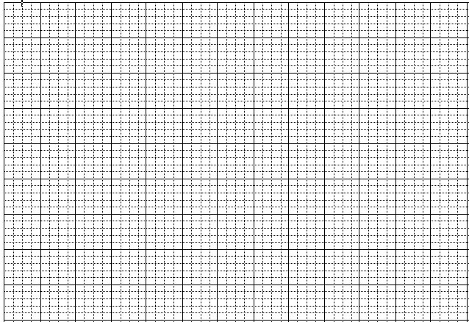
3
b) Vẽ đoạn thẳng MN có độ dài 8 cm
M
N
Đoạn thẳng MN dài 8 cm

Slide 13

CỦNG CỐ - DẶN DÒ

Slide 14


THANK YOU
Tạm biệt và hẹn gặp lại

